Slide 1
Lezioni di Ricerca Operativa
Università degli Studi di Salerno
Lezione n°21
Problema del Massimo Flusso:
Formulazione Matematica
Teorema flusso massimo / taglio minimo
Algoritmo del Grafo Ausiliario
R. Cerulli – F. Carrabs

Slide 2
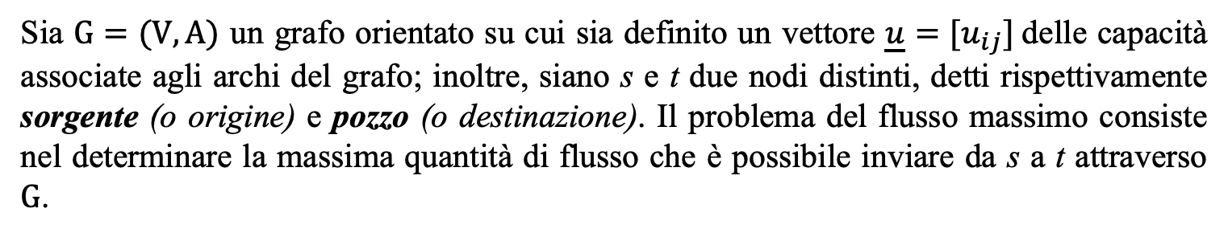
Il Problema del Massimo Flusso
Sia $G=(V,A)$ un grafo orientato su cui sia definito un vettore $\underline{u}=[u_{ij}]$delle capacità associate agli archi del grafo; inoltre, siano s e t due nodi distinti, detti rispettivamente sorgente (o origine) e pozzo (o destinazione). Il problema del flusso massimo consiste nel determinare la massima quantità di flusso che è possibile inviare da s a t attraverso $G$.
Capacità: u_{ij}
15
2
3
10
4
12
5
6
6
1
8
15
6
4
5
10
Nodo pozzo: t
Nodo sorgente: s

Slide 3
Il Problema del Massimo Flusso
Nodo sorgente fornisce flusso → f
Nodo destinazione assorbe flusso → -f
Tutti gli altri nodi sono nodi di transito
Voglio spedire dalla sorgente s al pozzo t la massima quantità di flusso f senza violare i vincoli di capacità degli archi.

Slide 4

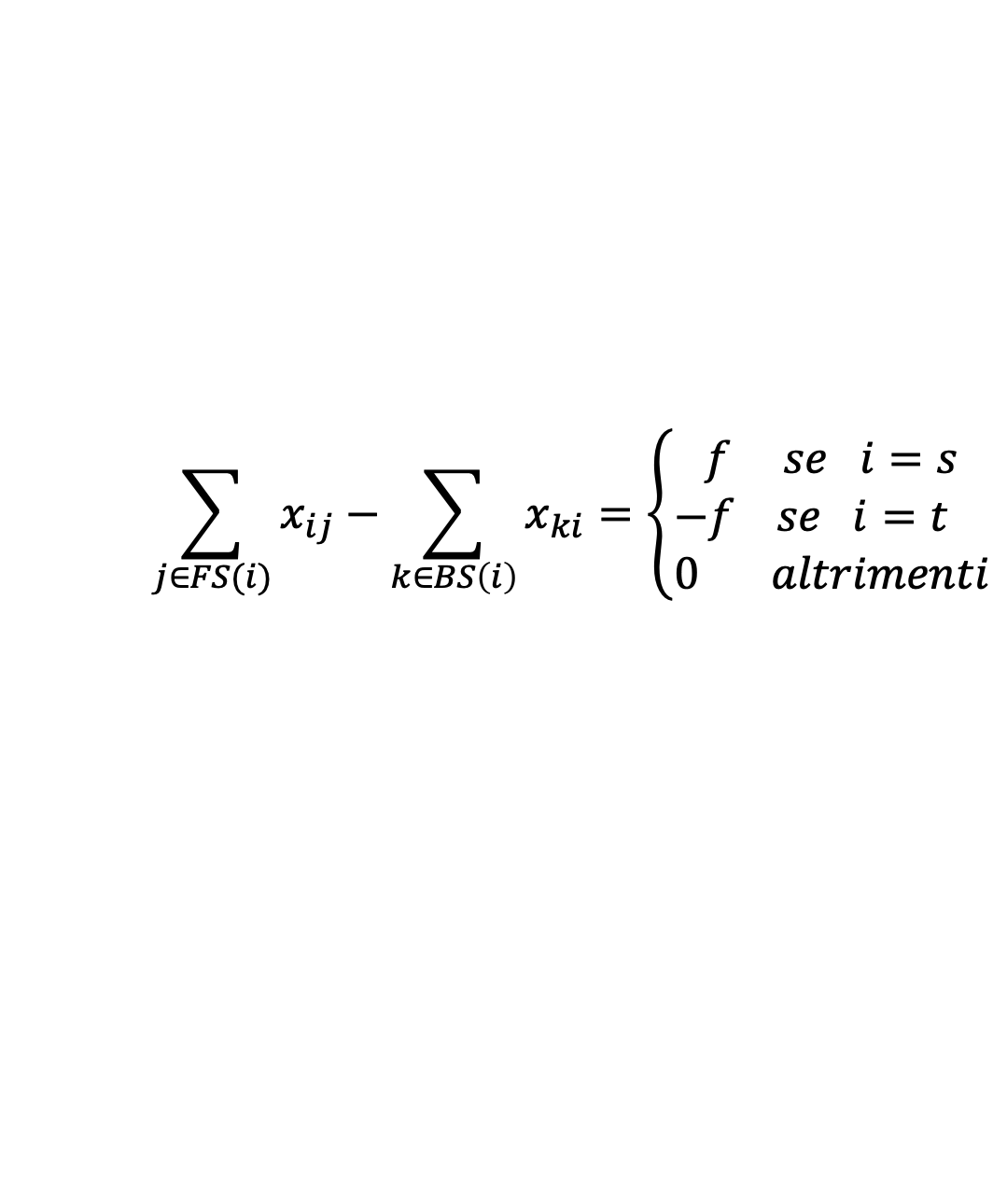





Il Problema del Massimo Flusso: formulazione
Vincoli di bilanciamento del flusso
$$\max{f}$$
$$\sum_{j∈FS(i)}{x_{ij}−\sum_{k∈BS\left(i\right)}{x_{ki}=\left\{\begin{aligned}f se i=s \\ &−f se i=t \\ &0 altrimenti\end{aligned}\right.}}$$
$$(1)$$
$$x_{ij}≤u_{ij} ∀(i,j)∈A$$
$$(2)$$
Vincoli di capacità
$$x_{ij}≥0 ∀(i,j)∈A$$
$$(3)$$

Slide 5
Il Problema del Massimo Flusso: esempio
15
2
3
10
4
12
5
6
6
1
8
15
6
4
5
10

Slide 6
Il Problema del Massimo Flusso: esempio
3,15
2
3
3,10
3,4
12
5
6
6
1
8
1,15
1,6
4
5
1,10
$x_{12}=3,x_{23}=3,x_{36}=3,$ $x_{14}=1,$ $x_{45}=1,$ $x_{56}=1$

Slide 7
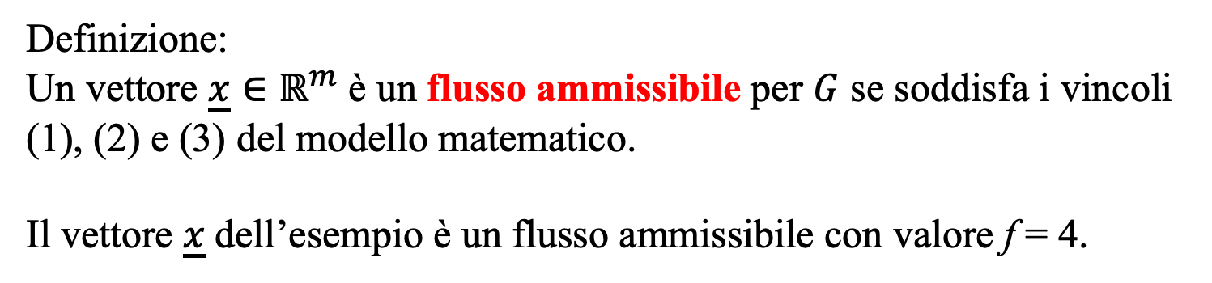
Il Problema del Massimo Flusso: esempio
3,15
2
3
3,10
3,4
12
1
5
6
6
8
1,15
1,6
4
5
1,10
Definizione:
Un vettore $\underline{x}∈ℝ^{m}$ è un flusso ammissibile per $G$ se soddisfa i vincoli (1), (2) e (3) del modello matematico.
Il vettore $\underline{x}$dell’esempio è un flusso ammissibile con valore f = 4.

Slide 8
Il Problema del Massimo Flusso: concetti fondamentali
s
2
3
4
t
10
8
6
9
Il flusso massimo su questo grafo è pari a 6 (corrispondente alla capacità minima degli archi dell’unico cammino da s a t).
s
2
3
4
t
10
8
6
9

Slide 9
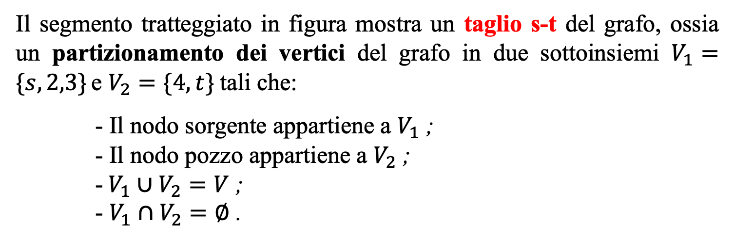
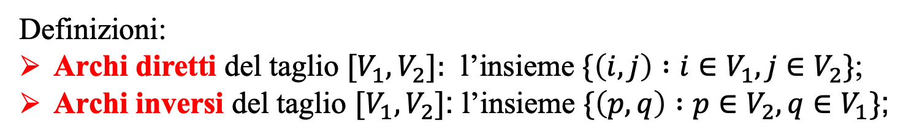
Il Problema del Massimo Flusso: concetti fondamentali
s
2
3
4
t
10
8
6
9
Il segmento tratteggiato in figura mostra un taglio s-t del grafo, ossia un partizionamento dei vertici del grafo in due sottoinsiemi $V_{1}=\{s,2,3\}$ e $V_{2}=\{4,t\}$tali che:
- Il nodo sorgente appartiene a $V_{1}$ ;
- Il nodo pozzo appartiene a $V_{2}$ ;
-$V_{1}∪V_{2}=V$ ;
- $V_{1}∩V_{2}=∅$ .
Definizioni:
Archi diretti del taglio ${[V}_{1},V_{2}]:$ l’insieme $\{\left(i,j\right) :i∈V_{1},j∈V_{2}\}$;
Archi inversi del taglio ${[V}_{1},V_{2}]$: l’insieme $\{\left(p,q\right) :p∈V_{2},q∈V_{1}\}$;
Estendiamo questo concetto di taglio s-t ad un grafo più complesso.

Slide 10
Taglio di un grafo e archi del taglio
15
2
3
10
4
12
5
6
6
1
8
15
6
4
5
10
Taglio 1: V₁ ={1,2,3} V₂ = {4,5,6} → archi “diretti” del taglio =
{(1,4) (2,4) (2,5) (3,6)}
Taglio 2: V₁ ={1,3,5} V₂ = {2,4,6} → archi “diretti” del taglio =
{(1,2) (1,4) (3,6) (5,6)}
Taglio 3: V₁ ={1,4,5} V₂ = {2,3,6} → archi “diretti” del taglio =
{(1,2) (4,3) (5,3) (5,6)}

Slide 11
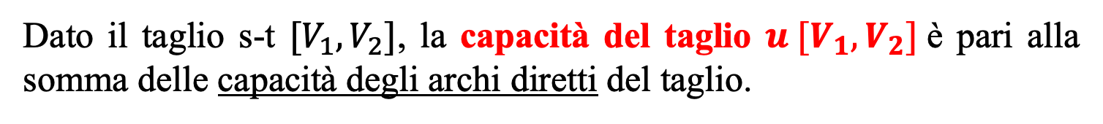
Capacità di un taglio
15
2
3
10
4
12
5
6
6
1
8
15
6
4
5
10
Dato il taglio s-t ${[V}_{1},V_{2}]$, la capacità del taglio ${u [V}_{1},V_{2}]$è pari alla somma delle capacità degli archi diretti del taglio.

Slide 12
Capacità di un taglio
15
2
3
10
4
12
5
6
6
1
8
15
6
4
5
10
Taglio 1: V₁ ={1,2,3} V₂ = {4,5,6} → archi diretti del taglio ={(1,4) (2,4) (2,5) (3,6)}
Capacità u[V₁,V₂] = 6 + 5 + 12 + 4 =27
Taglio 2: V₁ ={1,3,5} V₂ = {2,4,6} → archi diretti del taglio ={(1,2) (1,4) (3,6) (5,6)}
Capacità u [V₁,V₂] = 10 + 6 + 4 + 15 = 35
Taglio 3: V₁ ={1,4,5} V₂ = {2,3,6} → archi diretti del taglio ={(1,2) (4,3) (5,3) (5,6)}
Capacità u [V₁,V₂] = 10 + 8 + 6 + 15 = 39

Slide 13
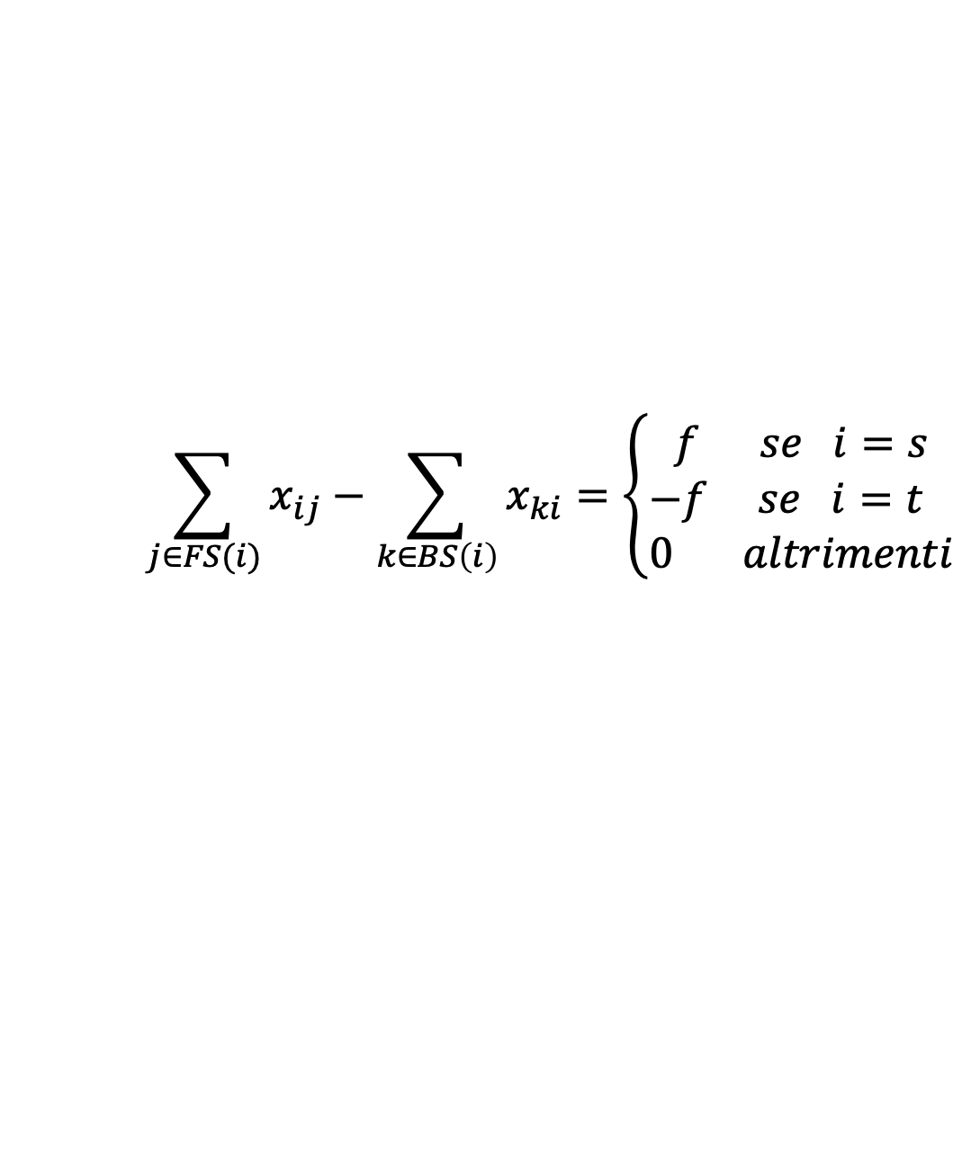
Relazione tra il massimo flusso e la capacità di un taglio
$$\sum_{j∈FS(i)}{x_{ij}−\sum_{k∈BS\left(i\right)}{x_{ki}=\left\{\begin{aligned}f se i=s \\ &−f se i=t \\ &0 altrimenti\end{aligned}\right.}}$$
Proprietà 1:
Il valore di un qualunque flusso ammissibile di G è minore o uguale alla capacità di un qualunque taglio s-t del grafo.
Dim.
Sia x un flusso ammissibile e [V₁,V₂] un qualunque taglio s-t del grafo. Sommando i vincoli di bilanciamento del flusso relativi ai nodi in V₁ otteniamo:

Slide 14
Relazione tra il massimo flusso e la capacità di un taglio
Si ha che
(1)
Infatti:
Per ogni arco (i,j) con i e j in V₁, x_{ij} appare due volte in (1), una volta con coefficiente 1 ed una volta con coefficiente -1;
Per ogni arco (i,j) con i in V₁ e j in V₂, x_{ij} appare in (1) con coefficiente 1;
Per ogni arco (i,j) con i in V₂ e j in V₁, x_{ij} appare in (1) con coefficiente -1;
Per ogni arco (i,j) con i e j in V₂, x_{ij} non appare in (1).

Slide 15
Esempio
15
2
3
10
5
1
8
Taglio 1: V₁ ={1,2,4} V₂ = {3}
6
4
1. Per ogni arco (i,j) con i e j in V₁, x_{ij} appare due volte in (1), una volta con coefficiente 1 ed una volta con coefficiente -1
(1)
f = x₁₂ + x₁₄ – 0
+ x₂₄ + x₂₃ - x₁₂
+ 0 – x₁₄ - x₂₄ – x₃₄
= x₂₃ – x₃₄

Slide 16
Esempio
15
2
3
10
5
1
8
Taglio 1: V₁ ={1,2,4} V₂ = {3}
6
4
2. Per ogni arco (i,j) con i in V₁ e j in V₂, x_{ij} appare in (1) con coefficiente 1
(1)
f = x₁₂ + x₁₄ – 0 + x₂₄ + x₂₃ - x₁₂ + 0 – x₁₄ - x₂₄ – x₃₄ = x₂₃ – x₃₄

Slide 17
Esempio
15
2
3
10
5
1
8
Taglio 1: V₁ ={1,2,4} V₂ = {3}
6
4
3. Per ogni arco (i,j) con i in V₂ e j in V₁, x_{ij} appare in (1) con coefficiente -1;
(1)
f = x₁₂ + x₁₄ – 0 + x₂₄ + x₂₃ - x₁₂ + 0 – x₁₄ - x₂₄ – x₃₄ = x₂₃ – x₃₄

Slide 18
Esempio
15
2
3
10
5
1
8
Taglio 1: V₁ ={1,2,4} V₂ = {3}
6
4
4. Per ogni arco (i,j) con i e j in V₂, x_{ij} non appare in (1).
(1)
f = x₁₂ + x₁₄ – 0 + x₂₄ + x₂₃ - x₁₂ + 0 – x₁₄ - x₂₄ – x₃₄ = x₂₃ – x₃₄

Slide 19
Relazione tra il massimo flusso e la capacità di un taglio
Si ha che

Slide 20
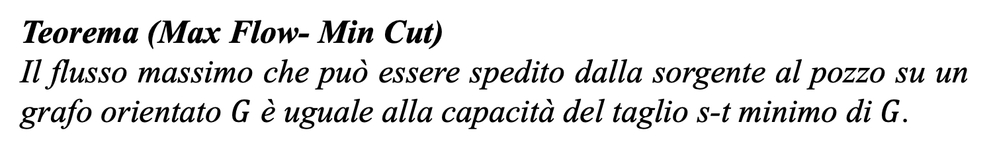
Relazione tra il massimo flusso e la capacità di un taglio
La capacità di un taglio s-t fornisce un limite superiore al valore del flusso f che posso spedire dalla sorgente al pozzo.
Se ho un flusso ammissibile di valore f e riesco a trovare un taglio s-t la cui capacità è uguale ad f allora posso concludere che il flusso che ho trovato è massimo.
Teorema (Max Flow- Min Cut)
Il flusso massimo che può essere spedito dalla sorgente al pozzo su un grafo orientato $G$ è uguale alla capacità del taglio s-t minimo di $G$.

Slide 21
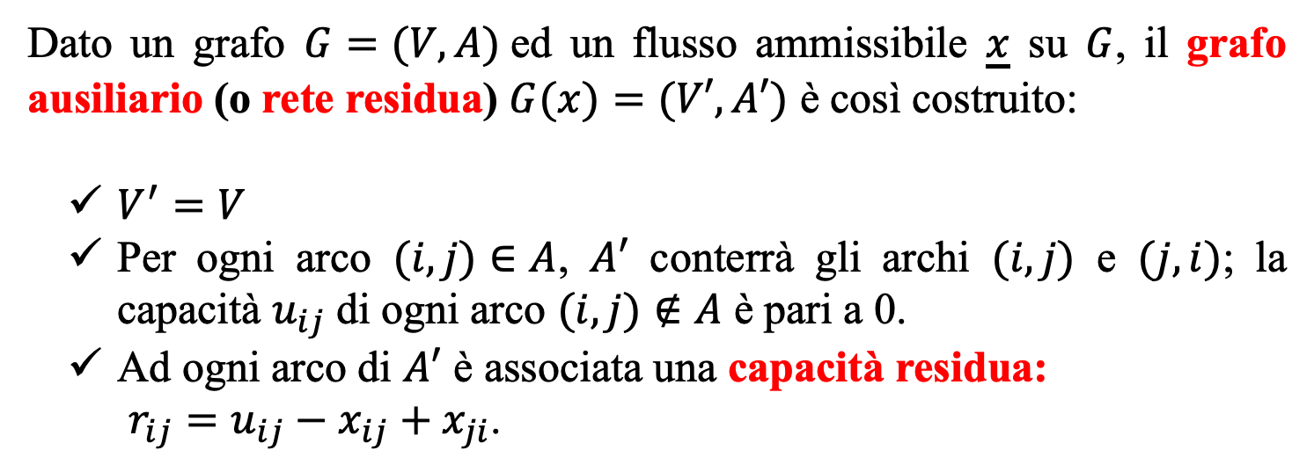
Grafo ausiliario e capacità residue
Dato un grafo $G=(V,A)$ed un flusso ammissibile $\underline{x}$ su $G$, il grafo ausiliario (o rete residua) $G(x)=(V′,A′)$ è così costruito:
    $V^{′}=V$
    Per ogni arco $(i,j)∈A$, $A′$ conterrà gli archi $(i,j)$ e $(j,i)$; la capacità $u_{ij}$di ogni arco $(i,j)∉A$ è pari a 0.
    Ad ogni arco di $A′$ è associata una capacità residua:
    $r_{ij}=u_{ij}−x_{ij}+x_{ji}$.
Utilizzeremo la seguente notazione:
r_{ij}
r_{ij}
r_{ji}
i
j
i
j
r_{ji}

Slide 22
Grafo ausiliario e capacità residue
2
15
3
r₁₂
2
15
0
3
0
4
12
0
10
12
4
5
0
10
0
1
5
6
6
1
6
8
6
0
6
15
0
0
6
4
5
4
8
0
5
15
10
10
0
Calcoliamo la rete residua prodotta dal seguente flusso ammissibile x:

Slide 23
Grafo ausiliario e capacità residue
2
15
3
r₁₂
2
15
0
3
0
4
12
0
10
12
4
5
0
10
0
1
5
6
6
1
6
8
6
0
6
15
0
0
6
4
5
4
8
0
5
15
10
10
0
Calcoliamo la rete residua prodotta dal seguente flusso ammissibile x:
2
12
3
3
3
1
r₁₂ = 10 – 3 + 0 = 7
r₂₁ = 0 – 0 + 3 = 3
r₂₃ = 15 – 3 + 0 = 12
r₃₂ = 0 – 0 + 3 = 3
…
12
0
5
0
7
3
1
6
5
1
0
0
6
4
8
1
5
14
9
1

Slide 24
Grafo ausiliario e capacità residue
2
12
3
3
3
1
12
0
5
0
7
3
1
6
5
1
0
0
6
4
8
1
5
14
9
1
Se un arco ha capacità residua maggiore di zero, significa che posso spedire ancora del flusso attraverso quell’arco.
Se riesco ad individuare un cammino da s a t sul grafo ausiliario, allora posso spedire del flusso addizionale dalla sorgente al pozzo.
Un cammino da s a t sul grafo ausiliario viene definito cammino aumentante.
Fino a quando nel grafo ausiliario sono presenti cammini aumentanti è sempre possibile incrementare il flusso da s a t.

Slide 25
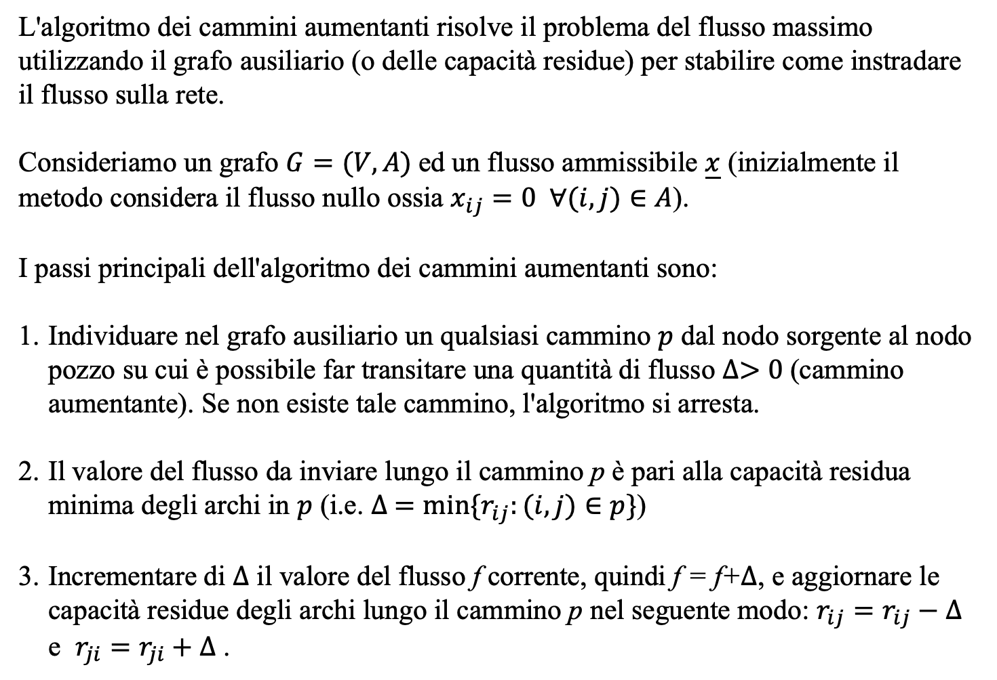
Algoritmo dei Cammini Aumentanti (Ford-Fulkerson)
L'algoritmo dei cammini aumentanti risolve il problema del flusso massimo utilizzando il grafo ausiliario (o delle capacità residue) per stabilire come instradare il flusso sulla rete.
Consideriamo un grafo $G=(V,A)$ed un flusso ammissibile $\underline{x}$ (inizialmente il metodo considera il flusso nullo ossia $x_{ij}=0 ∀(i,j)∈A$).
I passi principali dell'algoritmo dei cammini aumentanti sono:
Individuare nel grafo ausiliario un qualsiasi cammino $p$ dal nodo sorgente al nodo pozzo su cui è possibile far transitare una quantità di flusso $∆>0$(cammino aumentante). Se non esiste tale cammino, l'algoritmo si arresta.
Il valore del flusso da inviare lungo il cammino p è pari alla capacità residua minima degli archi in $p$ (i.e. $∆ =min⁡\{r_{ij}:(i,j)∈p\}$)
Incrementare di $∆$ il valore del flusso f corrente, quindi f = f+$∆$, e aggiornare le capacità residue degli archi lungo il cammino p nel seguente modo: $r_{ij}=r_{ij}−∆$ e $r_{ji}=r_{ji}+∆$ .

Slide 26
Algoritmo dei Cammini Aumentanti (Ford-Fulkerson)
3
2
4
G(V,A) grafo in input
s=1 Nodo sorgente
t=7 nodo pozzo
x_{ij}=0 ∀(i,j)∈A flusso ammissibile iniziale
5
2
10
1
8
4
1
5
1
1
7
3
6
6
4
1
3
6
5
2
3
2
4
0
0
10
1
1
5
0
4
0
f = 0
1
8
0
5
7
3
6
4
1
0
0
1
0
3
6
6
5
0

Slide 27
Algoritmo dei Cammini Aumentanti (Ford-Fulkerson)
2
3
2
4
Un path aumentante è un path da s a t sul grafo ausiliario.
Viene chiamato ‘’aumentante’’ perché permette di aumentare il flusso sul grafo da s a t utilizzando gli archi del path.
Il flusso che posso spedire è uguale alla minima capacità residua degli archi del path.
0
0
10
1
1
5
0
4
0
1
8
0
5
7
3
6
4
1
P = 1-5-4-7
0
0
1
0
3
6
6
∆=4
f = 4
5
0
2
3
2
4
0
4
6
1
1
P = 1-2-4-7
5
0
0
4
∆=3
f = f+∆ = 7
1
4
4
5
7
3
6
4
1
0
0
1
0
3
6
6
5
0

Slide 28
Algoritmo dei Cammini Aumentanti (Ford-Fulkerson)
2
3
2
4
0
4
6
1
1
P = 1-2-4-7
5
0
0
4
∆=3
f = f+∆ = 7
1
4
4
5
7
3
6
4
1
0
0
1
0
3
6
6
5
0
2
0
5
4
3
4
3
1
1
P = 1-3-6-7
2
0
0
7
∆=4
f = f+∆ = 11
1
4
4
5
7
3
6
4
1
0
0
1
0
3
6
6
5
0

Slide 29
Algoritmo dei Cammini Aumentanti (Ford-Fulkerson)
2
0
5
4
3
4
3
1
1
P = 1-3-6-7
2
0
0
7
∆=4
f = f+∆ = 11
1
4
4
5
7
3
6
4
1
0
0
1
0
3
6
6
5
0
2
0
5
4
3
4
3
1
1
P = 1-5-6-7
2
0
0
7
∆=2
f = f+∆ = 13
1
4
4
5
7
3
6
0
5
0
0
1
4
3
6
2
1
4

Slide 30
Algoritmo dei Cammini Aumentanti (Ford-Fulkerson)
2
0
5
4
3
4
3
1
P = 1-5-6-7
1
2
0
0
7
∆=2
f = f+∆ = 13
1
4
4
5
7
3
6
0
5
0
0
1
4
3
6
2
1
4
2
0
5
4
3
4
3
1
1
P = 1-5-6-4-7
2
0
0
7
∆=1
f = f+∆ = 14
1
2
6
5
7
3
4
0
7
0
2
1
4
3
6
0
1
4

Slide 31
Algoritmo dei Cammini Aumentanti (Ford-Fulkerson)
2
0
5
4
3
4
3
1
1
P = 1-5-6-4-7
2
0
0
7
∆=1
f = f+∆ = 14
1
2
6
5
7
3
4
0
7
0
2
1
4
3
6
0
1
4
2
0
5
4
3
4
2
1
Non riesco ad individuare un cammino aumentante → Il flusso che ho individuato è ottimo
2
2
0
0
8
1
1
7
5
7
3
3
0
7
0
3
0
4
3
6
0
1
4

Slide 32
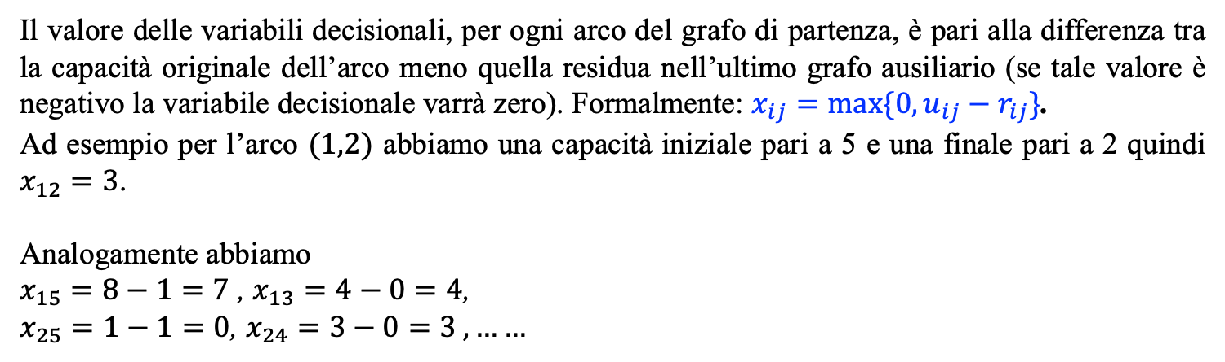
Algoritmo dei Cammini Aumentanti (Ford-Fulkerson)
Grafo iniziale
Grafo ausiliario finale
3
0
5
2
4
3
2
4
4
2
5
2
10
1
1
2
4
2
0
0
8
1
8
5
1
1
7
1
1
7
5
7
6
6
3
3
3
0
7
4
1
0
3
0
3
6
4
3
6
5
1
4
0
Il valore delle variabili decisionali, per ogni arco del grafo di partenza, è pari alla differenza tra la capacità originale dell’arco meno quella residua nell’ultimo grafo ausiliario (se tale valore è negativo la variabile decisionale varrà zero). Formalmente: $x_{ij}=max⁡\{0,u_{ij}−r_{ij}\}$.
Ad esempio per l’arco $(1,2)$ abbiamo una capacità iniziale pari a 5 e una finale pari a 2 quindi $x_{12}=3$.
Analogamente abbiamo
$x_{15}=8−1=7$ , $x_{13}=4−0=4$,
$x_{25}=1−1=0$, $x_{24}=3−0=3 , ……$

Slide 33
Correttezza e Dettagli Implementativi
Si noti che nello schema generale del metodo dei cammini aumentanti ci sono dei dettagli che devono essere meglio chiariti:
Come si individua un cammino aumentante o come si mostra che non esiste un cammino aumentante?
Come certificare che il flusso ottenuto è quello massimo?
La risposta a queste domande puo’ essere ottenuta considerando una particolare implementazione dell’algoritmo del cammino aumentante che da luogo al Labeling Algorithm di Ford and Fulkerson

Slide 34
Labeling Algorithm di Ford e Fulkerson
Idea Principale:
Tramite opportuni algoritmi di visita è possibile etichettare tutti i nodi che possono essere raggiunti dalla sorgente nel grafo ausiliario tramite archi con capacità residua positiva;
Se il pozzo viene etichettato durante la precedente visita, allora esiste un cammino aumentante da s a t tramite il quale è possibile inviare ulteriori unità di flusso;
Se il pozzo non viene etichettato allora si costruisce un taglio nel seguente modo:
in V₁ si inseriscono i nodi etichettati (ovvero raggiungibili da s);
in V₂ si inseriscono i nodi non etichettati;
Poichè la capacità del taglio così costruito è pari al flusso f inviato fino a quel momento, dal teorema MinCut/MaxFlow tale flusso f è massimo.

Slide 35
Individuazione taglio minimo
Grafo iniziale
Grafo ausiliario finale
3
0
5
2
4
3
2
4
2
4
2
5
1
10
1
2
4
2
0
0
8
1
8
5
1
1
7
1
7
1
5
3
7
3
6
6
3
0
7
4
1
0
3
0
3
6
4
3
6
5
1
4
0
Capacità = 14
Taglio : V₁ ={1,2,3,5,6}, V₂ = {4,7}
Per poter individuare il taglio minimo, la cui capacità sarà uguale al flusso massimo f=14, è sufficiente controllare quali sono i nodi raggiungibili dalla sorgente 1 attraverso archi con capacità residua maggiore di 0 nell’ultimo grafo ausiliario.

Slide 36
Complessità dell’algoritmo dei cammini aumentanti
1
2¹⁰⁰⁰
2¹⁰⁰⁰
1
t
s
2¹⁰⁰⁰
2¹⁰⁰⁰
2
Potremmo idealmente utilizzare in sequenza i cammini aumentanti s-1-2-t, s-2-1-t, s-1-2-t, s-2-1-t …

Slide 37
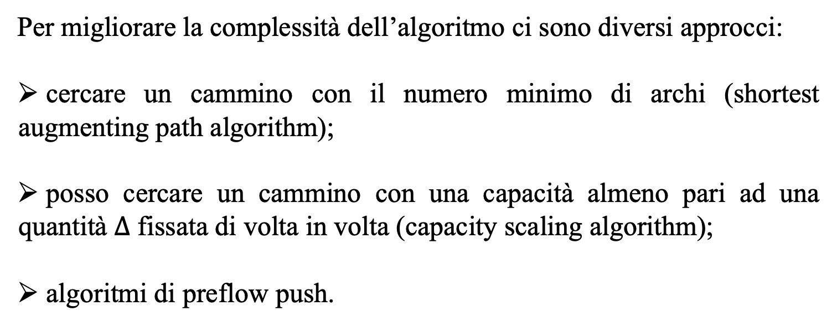
Approcci alternativi
Per migliorare la complessità dell’algoritmo ci sono diversi approcci:
cercare un cammino con il numero minimo di archi (shortest augmenting path algorithm);
posso cercare un cammino con una capacità almeno pari ad una quantità $∆$ fissata di volta in volta (capacity scaling algorithm);
algoritmi di preflow push.

